Slide 1
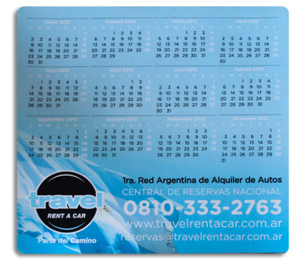
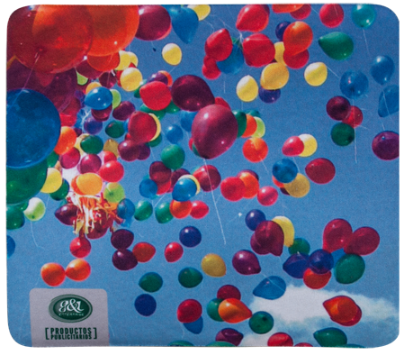
AQUÍ
TU LOGO
Mouse Pads Offset
Base sentrax antideslizante.
Laminado PVC esmerilado.
Impresión full color en Offset o digital según cantidad.
Medidas:
- Redondo (19,50 cm diámetro)
- Rectangular (21 x 19.50 cm)
TU LOGO
Mouse Pads Sublimados
Terminación telada con impresión full color.
Medidas:
- Redondo (17 cm diámetro)
- Rectangular (20 x 14 cm)
- Rectangular (21 x 18.50 cm)
TU LOGO

Slide 2
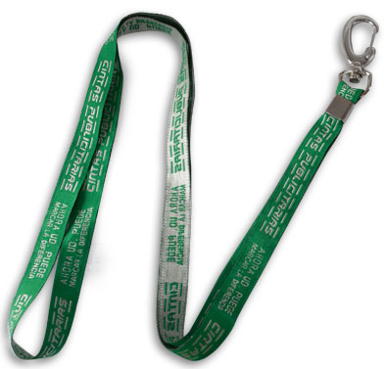
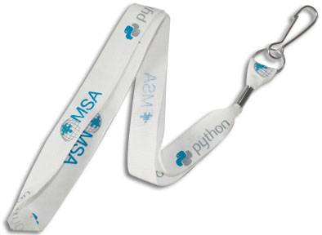
AQUÍ
TU LOGO
Cintas Publicitarias Bordadas
Cintas bordadas con gancho simple.
Varias medidas de ancho: 10/12 mm - 14 mm - 16 mm - 20 mm.
Confeccionadas a pedido - hasta 4 colores de bordado.
Mínimo 500 unidades.
* Opcional: mosquetón de zemak.
Cintas Publicitarias Estampadas
Cintas estampadas con gancho simple.
Sólo en color blanco.
Medida de ancho: 20 mm.
Confeccionadas a pedido - hasta 2 colores de estampado.
Mínimo 500 unidades.
* Opcional: mosquetón de zemak.

Slide 3
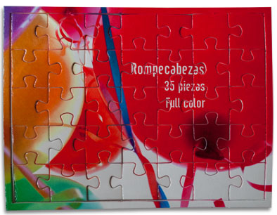
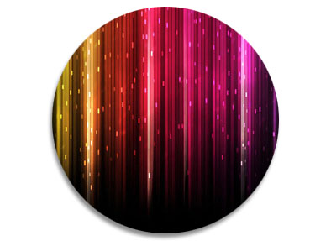
AQUÍ
TU LOGO
Rompecabezas
De cartón sublimado.
Impresión fullcolor.
Medidas:
17 X 13 cm ( 35 piezas)
22 x 15 cm (4 piezas)
21 x 29.7 cm (40 piezas)
TU LOGO
Posavasos
De cartón con impresión full color (sublimado).
Diámetro: 10 cm. Aprox.
TU LOGO

Slide 4
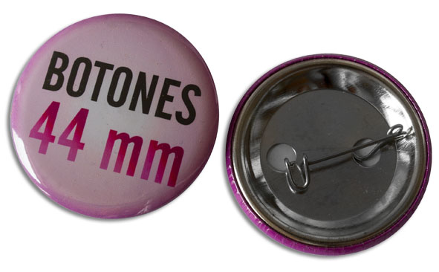


AQUÍ
TU LOGO
Botones
Es el formato tradicional con alfiler de seguridad que no pincha cuando esta cerrado.
Impresión full color.
Medidas:
25 mm // 38 mm // 44 mm // 55 mm // 75 mm.
Pins Resinados
PIN RESINADO REDONDO
Pin de 20 mm de diámetro.
Identificador metálico con acabado en resina.
Impresión full color.
PIN RESINADO RECTANGULAR
Pin de 24 x 9 mm.
Identificador metálico con acabado en resina.
Traba Alfiler de Gancho.
Impresión full color.

